Slide 1


Le droit à l’asile des mineurs non-accompagnés (MNA)

Slide 2
Sommaire
Introduction
Les catégories de protection internationale en France
La procédure de demande d’asile
L’entretien de demande d’asile
L’accompagnement des demandes d’asile avec l’AADH

Slide 3
Les catégories de protection internationale en France

Slide 4
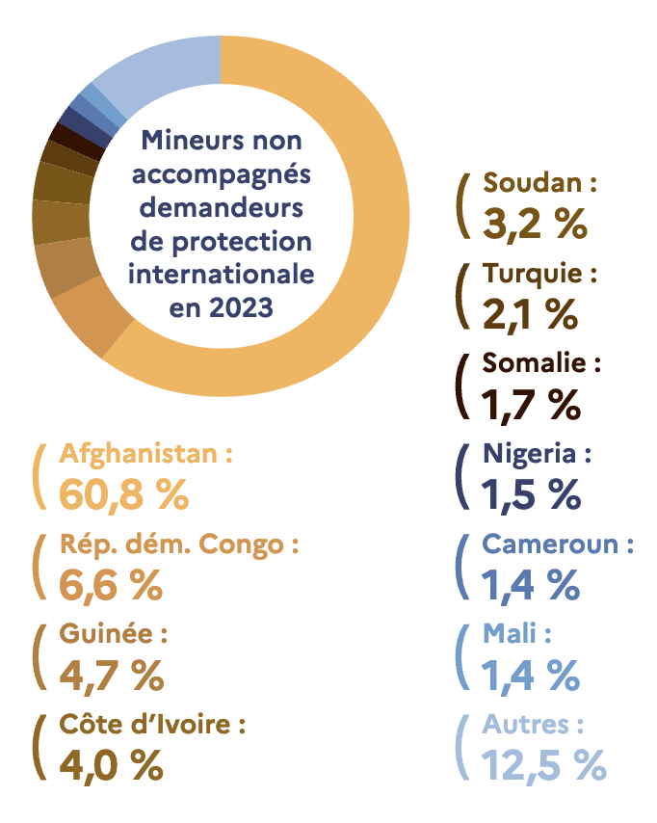
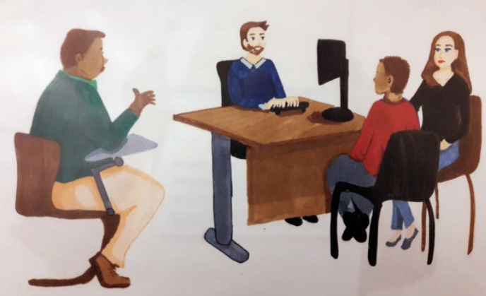
Focus : le profil des MNA demandeurs d’asile
INTRODUCTION
PROTECTION INTERNATIONALE SEJOUR CAS PRATIQUE PROCEDURE SOLUTIONS DURABLES ECHANGES
Taux d’octroi de la protection internationale à l’OFPRA : 84 %
Notes:
Données et graphique disponible dans le rapport d’activité 2020 de l’Ofpra : https://ofpra.gouv.fr/sites/default/files/atoms/files/rapport_dactivite_de_lofpra_-_2020.pdf

Slide 5
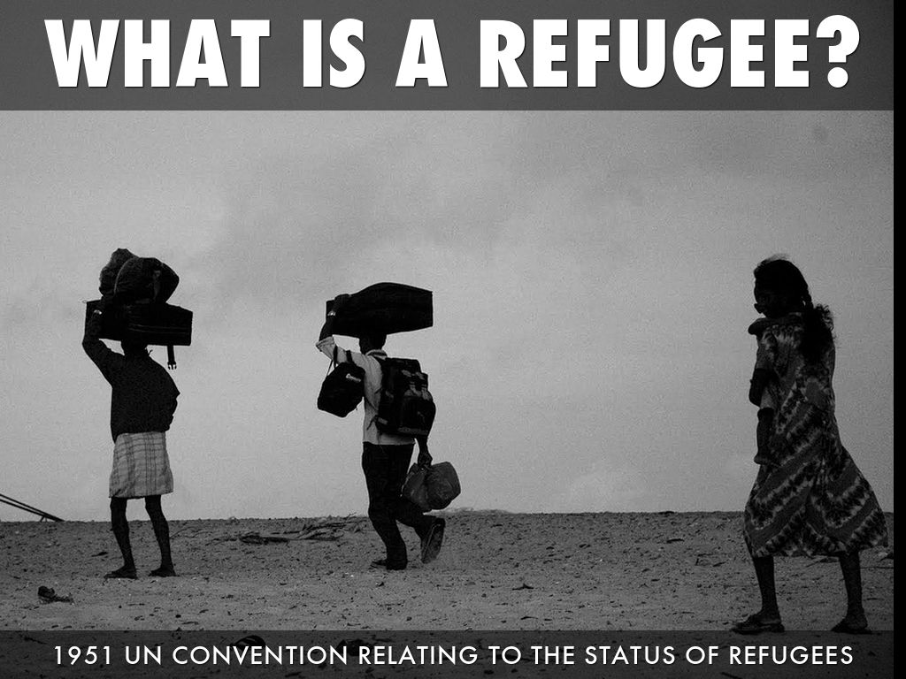
Définition
Un demandeur d’asile est un ressortissant d’un pays tiers, présent sur le territoire français, qui dépose une demande d’asile en invoquant des craintes de persécutions ou un risque d’atteintes graves en cas de retour dans son pays d’origine ou dans son pays de résidence habituelle, s’il n’a pas de nationalité.
Tout MNA n’est donc pas éligible à une protection internationale, ce qu’il revient exclusivement à l’Ofpra d’apprécier souverainement et en toute indépendance garantie par la loi (article L.121-7 du CESEDA).
Notes:
5

Slide 6
Le cadre juridique
Cadre International
Cadre Européen
Cadre Français
La convention de Genève 1951
Protocol de 1967
La convention de New York sur l’apatridie de 1954
Charte européen des droits fondamentaux : Article 18
Directive 2011/95/EU : Qualification directive
Directive 2013/32/EU : procedures directive
La préambule de de 1946 & article 53-1 de la Constitution
L’article L511-1 et suivants du CESEDA
Droit à une protection effective pour toute personne ne pouvant pas se prévaloir de la protection de leur pays d’origine ou de résidence habituelle
Notes:
Article 3 : décisions administratives prises dans leur intérêt supérieur
Article 8 : droit à l’identité - base légale pour la demande de jugements déclaratifs ou supplétifs par un TGI en France
Article 12 : droit de l’enfant de s’exprimer et d’avoir une représentation légale appropriée
La Comité des Droits de l’Enfant a trouvé que la France était en violation de ces 3 articles en raison de la nature non-suspensive d’un recours contre une décision refusant la reconnaissance de la minorité de l’enfant

Slide 7
Le cadre juridique : types de protection internationale
En France, plusieurs formes de protection internationale peuvent être accordées :
L’asile constitutionnel, selon les critères posés par Préambule de la Constitution de 1946.
Le statut de réfugié accordé en vertu de la Convention de Genève de 1951 ou du mandat « strict » du HCR
La protection subsidiaire
La qualité d’apatride, reconnue par l’OFPRA à toute personne qui répond à la définition de l’article 1er de la Convention de New-York du 28 Septembre 1954 : « toute personne qu’aucun Etat ne considère comme son ressortissant par application de sa législation ». 328 demandes en France en 2019 selon le rapport d’activité de l’OFPRA 2019
Notes:
L’OFPRA examine toujours l’éligibilité au statut de réfugié avant d’examiner l’éligibilité à la protection subsidiaire.
La procédure mise en œuvre dans le cadre d’une demande relative à l’apatridie est différente de la procédure d’asile.

Slide 8
L’asile constitutionnelle
LA PROTECTION INTERNATIONALE
Préambule de la Constitution du 27 octobre 1946 : « 4. Tout homme persécuté en raison de son action en faveur de la liberté a droit d'asile sur les territoires de la République. »
Les critères d'admission :
existence d'une persécution effective
les auteurs des persécutions peuvent être déterminés ou non, organisés ou non ;
le demandeur a fait preuve d'un engagement actif en faveur de l'instauration d'un régime démocratique ou des valeurs qui s'y attachent (liberté d'expression, liberté d'association, liberté syndicale...) ;
l'engagement du demandeur doit être dicté par des considérations d'intérêt général (et non d'ordre personnel).
6 admissions à la protection constitutionnelle en 2023
Notes:
Sources : Guide et principes directeurs sur les procédures et critères à appliquer pour déterminer le statut des réfugiés + Principes directeurs sur la protection internationale (demandes d’asile d’enfants, UNHCR).
Les critères d'admission au statut de réfugié au titre de l'asile constitutionnel sont les suivants :
existence d'une persécution effective (et donc pas seulement d'une crainte de persécution) ;
les auteurs des persécutions peuvent être déterminés ou non, organisés ou non ;
le demandeur a fait preuve d'un engagement actif en faveur de l'instauration d'un régime démocratique ou des valeurs qui s'y attachent (liberté d'expression, liberté d'association, liberté syndicale...) ;
l'engagement du demandeur doit être dicté par des considérations d'intérêt général (et non d'ordre personnel).
Il s’agit d’établir si oui ou non la crainte fondée de persécution de l’enfant est liée à un ou plusieurs des 5 motifs cités à l’article 1A(2) de la Convention de 1951.
Il suffit que le motif de la Convention soit un facteur pertinent de la persécution, sans qu’il soit nécessaire que ce motif soit la seule cause, ou même la cause dominante de cette persécution.
Race et nationalité:
Ces deux motifs de persécution doivent être compris dans leur sens large :
La notion de race renvoie ainsi en particulier à des considérations de couleur, d’ascendance ou d’appartenance à un certain groupe ethnique.
La notion de nationalité ne se limite pas au lien juridique entre un individu et l’Etat (nationalité, citoyenneté).
Les notions de race et de nationalité sont assimilés par l’Ofpra et la CNDA et renvoient le plus souvent à l’appartenance à un « groupe ethnique ».
Exemples de persécutions fondées sur l’appartenance à un groupe ethnique :
Enfants privés par les autorités de leur pays de certains droits (ex: droit d’être enregistré à la naissance, droit à l’éducation ou à l’accès à la santé) en raison de leur appartenance à un certain groupe ethnique.
Enfants subissant une attaque de leur village ou de leur communauté en raison de leur appartenance ethnique.
Jeunes filles exposées à des viols, à la traite ou à l'enrôlement dans des forces ou groupes armés du fait de leur appartenance à des minorités ethniques.
Religion:
Les persécutions fondées sur la religion peuvent entraver:
le droit de croire et de pratiquer une religion ;
le droit ne pas avoir de religion, de ne pas pratiquer ou de refuser de pratiquer une religion ;
le droit de changer de religion ;
le droit de l’individu de vivre selon cette croyance.
Ex : Hindous au Bangladesh ; Chrétiens de Syrie ; Yézidis d'Irak ; Rohingyas du Myanmar ; Pentecôtistes d’Erythrée, etc.
La persécution du fait de la religion peut ainsi prendre des formes diverses telles que : des mesures discriminatoires en raison d’une croyance ou pratique religieuse; l’interdiction de faire partie d’une communauté religieuse ; une conversion forcée (liste non exhaustive).
Des rôles et comportements peuvent également être assignés aux enfants au nom de la religion. Le fait de ne pas s’y conformer ou de refuser de le faire peut alors les exposer à des risques de persécutions fondées sur la religion.
Opinions politiques:
Il n’est pas nécessaire que les opinions de la personne soient traduites dans des actes. Le demandeur n’a donc pas besoin d’être engagé au sein d’une action politique. Le fait d’avoir une opinion politique suffit, bien que l’engagement constitue une preuve pertinente. Ces opinions peuvent également lui être imputées par les agents de persécution.
Appartenance à un certain groupe social:
Peuvent être considérées comme appartenant à un même groupe social des personnes :
Partageant des caractéristiques communes :
Une caractéristique innée (ex : albinisme, handicap de naissance,…) ou ;
Une histoire commune qui ne peut être modifiée (ex : enfants nés hors-mariage, enfants vivant à la rue, enfants accusés de sorcellerie…) ou ;
Une caractéristique ou croyance essentielle à leur identité ou conscience.
ET
Faisant partie d’un groupe ayant son identité propre dans le pays car perçu comme différent par la société.
Exemples de groupes sociaux dont les enfants peuvent faire partie:
Mineures exposées à un risque de mutilation sexuelle féminine dans certains pays.
Mineures s’étant soustraites, ou ayant cherché à se soustraire, à un mariage imposé et précoce dans certains pays.
Enfants affectés par le VIH/SIDA (tant ceux qui sont séropositifs que ceux qui ont un parent ou membre de la famille séropositif).
Enfants des rues (vivent et/ou travaillent dans les rues et peuvent être identifiées par la société comme des “parias”).
Mineurs craignant des persécutions en raison de leur appartenance au groupe social des personnes homosexuelles dans certains pays.
Enfants désignés comme un groupe à cibler pour l’enrôlement ou l’utilisation par une force armée ou par un groupe armé.

Slide 9
LA PROTECTION INTERNATIONALE
Protection conventionnelle : Les 5 motifs de persécution
Convention de Genève du 28 juillet 1951 relative au statut des réfugiés :
« Toute personne qui, craignant avec raison d’être persécutée du fait de son ethnie, de sa religion, de sa nationalité, de son appartenance à un certain groupe social ou de ses opinions politiques, se trouve hors du pays dont elle à la nationalité et qui ne peut, ou du fait de cette crainte, ne veut se réclamer de la protection de ce pays ».
ETHNIE
OPINION POLITIQUE
RELIGION
Motifs de persécution
GROUPE
SOCIAL
NATIONALITÉ
Chacun de ces 5 motifs peut être personnel au demandeur d’asile, ou lui être imputé par les agents de persécution
Notes:
Sources : Guide et principes directeurs sur les procédures et critères à appliquer pour déterminer le statut des réfugiés + Principes directeurs sur la protection internationale (demandes d’asile d’enfants, UNHCR).
Il s’agit d’établir si oui ou non la crainte fondée de persécution de l’enfant est liée à un ou plusieurs des 5 motifs cités à l’article 1A(2) de la Convention de 1951.
Il suffit que le motif de la Convention soit un facteur pertinent de la persécution, sans qu’il soit nécessaire que ce motif soit la seule cause, ou même la cause dominante de cette persécution.
Race et nationalité:
Ces deux motifs de persécution doivent être compris dans leur sens large :
La notion de race renvoie ainsi en particulier à des considérations de couleur, d’ascendance ou d’appartenance à un certain groupe ethnique.
La notion de nationalité ne se limite pas au lien juridique entre un individu et l’Etat (nationalité, citoyenneté).
Les notions de race et de nationalité sont assimilés par l’Ofpra et la CNDA et renvoient le plus souvent à l’appartenance à un « groupe ethnique ».
Exemples de persécutions fondées sur l’appartenance à un groupe ethnique :
Enfants privés par les autorités de leur pays de certains droits (ex: droit d’être enregistré à la naissance, droit à l’éducation ou à l’accès à la santé) en raison de leur appartenance à un certain groupe ethnique.
Enfants subissant une attaque de leur village ou de leur communauté en raison de leur appartenance ethnique.
Jeunes filles exposées à des viols, à la traite ou à l'enrôlement dans des forces ou groupes armés du fait de leur appartenance à des minorités ethniques.
Religion:
Les persécutions fondées sur la religion peuvent entraver:
le droit de croire et de pratiquer une religion ;
le droit ne pas avoir de religion, de ne pas pratiquer ou de refuser de pratiquer une religion ;
le droit de changer de religion ;
le droit de l’individu de vivre selon cette croyance.
Ex : Hindous au Bangladesh ; Chrétiens de Syrie ; Yézidis d'Irak ; Rohingyas du Myanmar ; Pentecôtistes d’Erythrée, etc.
La persécution du fait de la religion peut ainsi prendre des formes diverses telles que : des mesures discriminatoires en raison d’une croyance ou pratique religieuse; l’interdiction de faire partie d’une communauté religieuse ; une conversion forcée (liste non exhaustive).
Des rôles et comportements peuvent également être assignés aux enfants au nom de la religion. Le fait de ne pas s’y conformer ou de refuser de le faire peut alors les exposer à des risques de persécutions fondées sur la religion.
Opinions politiques:
Il n’est pas nécessaire que les opinions de la personne soient traduites dans des actes. Le demandeur n’a donc pas besoin d’être engagé au sein d’une action politique. Le fait d’avoir une opinion politique suffit, bien que l’engagement constitue une preuve pertinente. Ces opinions peuvent également lui être imputées par les agents de persécution.
Appartenance à un certain groupe social:
Peuvent être considérées comme appartenant à un même groupe social des personnes :
Partageant des caractéristiques communes :
Une caractéristique innée (ex : albinisme, handicap de naissance,…) ou ;
Une histoire commune qui ne peut être modifiée (ex : enfants nés hors-mariage, enfants vivant à la rue, enfants accusés de sorcellerie…) ou ;
Une caractéristique ou croyance essentielle à leur identité ou conscience.
ET
Faisant partie d’un groupe ayant son identité propre dans le pays car perçu comme différent par la société.
Exemples de groupes sociaux dont les enfants peuvent faire partie:
Mineures exposées à un risque de mutilation sexuelle féminine dans certains pays.
Mineures s’étant soustraites, ou ayant cherché à se soustraire, à un mariage imposé et précoce dans certains pays.
Enfants affectés par le VIH/SIDA (tant ceux qui sont séropositifs que ceux qui ont un parent ou membre de la famille séropositif).
Enfants des rues (vivent et/ou travaillent dans les rues et peuvent être identifiées par la société comme des “parias”).
Mineurs craignant des persécutions en raison de leur appartenance au groupe social des personnes homosexuelles dans certains pays.
Enfants désignés comme un groupe à cibler pour l’enrôlement ou l’utilisation par une force armée ou par un groupe armé.

Slide 10
Protection conventionnelle : Les 5 motifs de persécution
ETHNIE
NATIONALITE
Ces motifs de persécutions renvoient le plus souvent au groupe ethnique de la personne.
Cette notion s’entendra souvent comme incluant un groupe ayant une origine, une langue, des coutumes communes.
Exemples :
Les populations du Darfour au Soudan (« Les Fours »)
Les Kurdes
Les minorités hindoues et népalaises du Bhoutan
Notes:
Race :
- Doit s’entendre dans son sens large, c’est à dire au sens de l’appartenance à un groupe ethnique. Souvent cette notion s’entendra comme incluant un groupe ayant une origine, une langue, des coutumes communes.
- Le simple fait d’appartenir un groupe “racial” ne suffit pas à établir le bien-fondé d’une demande de reconnaissance du statut de réfugié.
- Mais il peut y avoir des cas où la simple appartenance à ce groupe en question justifie la crainte de persécution.
Exemples de craintes de persécutions fondées sur l’appartenance à un groupe ethnique :
Des enfants appartenant à un groupe ethnique identifié qui se voient de se fait privés par les autorités de leur pays de leur droit d’être enregistré à la naissance, de leur droit à l’éducation ou de leur accès à la santé.
Des filles identifiées comme faisant parties de minorités ethniques peuvent être exposées de ce fait, à des viols, à la traite ou à l’enrôlement dans des forces ou groupes armés.

Slide 11
Protection conventionnelle : Les 5 motifs de persécution
RELIGION
La liberté de croire et de pratiquer une religion
La liberté de ne pas avoir de religion, de ne pas pratiquer ou de refuser de pratiquer une religion
La liberté de changer de religion
La liberté de vivre selon cette croyance
La persécution du fait de la religion peut prendre différentes formes : interdiction de faire partie d’une communauté religieuse, de célébrer en public comme en privé, ou mesures discriminatoires en raison de la croyance/pratique religieuse, conversions forcées. Il n’est pas nécessaire que l’enfant soit un pratiquant actif.

Slide 12
Protection conventionnelle : Les 5 motifs de persécution
OPINION POLITIQUE
RELIGION
Une « action politique » n’est pas exigée. Le seul fait d’avoir des opinions politiques personnelles suffit.
Cette opinion politique peut ne pas être la sienne mais lui être imputée par des tiers.
Exemples :
Opinions politiques imputées à un jeune afghan par les talibans, lequel n’était pas retourné à l’école coranique embrigadant les élèves pour le djihad.
Opinions politiques imputées à un jeune centrafricain du fait de son appartenance à la SELEKA (musulmane) ou à son adversaire, la milice ANTI-BALAKA (animiste et chrétienne).
Notes:
L'opinion politique réelle d'un mineur devra être évaluée en fonction de la maturité de celui-ci, de son éducation, sa scolarité, l'activité de ses parents, famille.
Opinion politique et religieuse peuvent parfois êtres « superposées »: Un refus de respecter certains ordres, traditions religieuses, peut être perçu comme un acte politique également et représente une menace pour le pouvoir en place. Tout acte de répression politique, acte de mutilation etc. peut être fait dans certains pays au nom de la religion ; Dans ce cas, un mineur pourra se prévaloir des deux fondements conventionnels.

Slide 13
Protection conventionnelle : Les 5 motifs de persécution
LE GROUPE SOCIAL
« S'agissant des motifs de persécution, les aspects liés au sexe, à l'identité de genre et à l'orientation sexuelle sont pris en considération aux fins de la reconnaissance de l'appartenance à un certain groupe social ou de l'identification d'une caractéristique d'un tel groupe. » Article L511-3 du CESEDA
Les personnes de la communauté LGBTQI+
Les personnes en situation de handicap
Les albinos
Les enfants de rue
Les personnes séropositives
Notes:
L'opinion politique réelle d'un mineur devra être évaluée en fonction de la maturité de celui-ci, de son éducation, sa scolarité, l'activité de ses parents, famille.
Opinion politique et religieuse peuvent parfois êtres « superposées »: Un refus de respecter certains ordres, traditions religieuses, peut être perçu comme un acte politique également et représente une menace pour le pouvoir en place. Tout acte de répression politique, acte de mutilation etc. peut être fait dans certains pays au nom de la religion ; Dans ce cas, un mineur pourra se prévaloir des deux fondements conventionnels.

Slide 14
Le groupe social : les femmes
Arrêt CJUE, n° C-621/21 : La Cour a jugé que les femmes, en fonction des conditions prévalant dans leur pays d'origine, peuvent être considérées comme appartenant à un "certain groupe social" et que la violence à leur encontre peut constituer un motif de persécution justifiant la protection internationale.
CNDA, 9 juillet 2024, Mme O., n° 24014128 : La Cour nationale du droit d’asile (CNDA) juge que l’ensemble des femmes afghanes qui refusent de subir les mesures prises à leur encontre par les taliban peuvent obtenir le statut de réfugiées du fait de leur appartenance au groupe social des femmes et des jeunes filles afghanes.
La même distinction n’a pas été accordée aux femmes mexicaines et albanaises car selon la cour, l’ensemble de normes juridiques adoptées par les institutions de ces pays démontrent une évolution sociale et morale excluant une protection basée sur leur groupe sociale.
Obligation d’obtenir un certificat médical pour les demandeuses d’asile dont leurs craintes sont fondées sur un risque d’excision
Notes:
Sources : Guide et principes directeurs sur les procédures et critères à appliquer pour déterminer le statut des réfugiés + Principes directeurs sur la protection internationale (demandes d’asile d’enfants, UNHCR).
Il s’agit d’établir si oui ou non la crainte fondée de persécution de l’enfant est liée à un ou plusieurs des 5 motifs cités à l’article 1A(2) de la Convention de 1951.
Il suffit que le motif de la Convention soit un facteur pertinent de la persécution, sans qu’il soit nécessaire que ce motif soit la seule cause, ou même la cause dominante de cette persécution.
Race et nationalité:
Ces deux motifs de persécution doivent être compris dans leur sens large :
La notion de race renvoie ainsi en particulier à des considérations de couleur, d’ascendance ou d’appartenance à un certain groupe ethnique.
La notion de nationalité ne se limite pas au lien juridique entre un individu et l’Etat (nationalité, citoyenneté).
Les notions de race et de nationalité sont assimilés par l’Ofpra et la CNDA et renvoient le plus souvent à l’appartenance à un « groupe ethnique ».
Exemples de persécutions fondées sur l’appartenance à un groupe ethnique :
Enfants privés par les autorités de leur pays de certains droits (ex: droit d’être enregistré à la naissance, droit à l’éducation ou à l’accès à la santé) en raison de leur appartenance à un certain groupe ethnique.
Enfants subissant une attaque de leur village ou de leur communauté en raison de leur appartenance ethnique.
Jeunes filles exposées à des viols, à la traite ou à l'enrôlement dans des forces ou groupes armés du fait de leur appartenance à des minorités ethniques.
Religion:
Les persécutions fondées sur la religion peuvent entraver:
le droit de croire et de pratiquer une religion ;
le droit ne pas avoir de religion, de ne pas pratiquer ou de refuser de pratiquer une religion ;
le droit de changer de religion ;
le droit de l’individu de vivre selon cette croyance.
Ex : Hindous au Bangladesh ; Chrétiens de Syrie ; Yézidis d'Irak ; Rohingyas du Myanmar ; Pentecôtistes d’Erythrée, etc.
La persécution du fait de la religion peut ainsi prendre des formes diverses telles que : des mesures discriminatoires en raison d’une croyance ou pratique religieuse; l’interdiction de faire partie d’une communauté religieuse ; une conversion forcée (liste non exhaustive).
Des rôles et comportements peuvent également être assignés aux enfants au nom de la religion. Le fait de ne pas s’y conformer ou de refuser de le faire peut alors les exposer à des risques de persécutions fondées sur la religion.
Opinions politiques:
Il n’est pas nécessaire que les opinions de la personne soient traduites dans des actes. Le demandeur n’a donc pas besoin d’être engagé au sein d’une action politique. Le fait d’avoir une opinion politique suffit, bien que l’engagement constitue une preuve pertinente. Ces opinions peuvent également lui être imputées par les agents de persécution.
Appartenance à un certain groupe social:
Peuvent être considérées comme appartenant à un même groupe social des personnes :
Partageant des caractéristiques communes :
Une caractéristique innée (ex : albinisme, handicap de naissance,…) ou ;
Une histoire commune qui ne peut être modifiée (ex : enfants nés hors-mariage, enfants vivant à la rue, enfants accusés de sorcellerie…) ou ;
Une caractéristique ou croyance essentielle à leur identité ou conscience.
ET
Faisant partie d’un groupe ayant son identité propre dans le pays car perçu comme différent par la société.
Exemples de groupes sociaux dont les enfants peuvent faire partie:
Mineures exposées à un risque de mutilation sexuelle féminine dans certains pays.
Mineures s’étant soustraites, ou ayant cherché à se soustraire, à un mariage imposé et précoce dans certains pays.
Enfants affectés par le VIH/SIDA (tant ceux qui sont séropositifs que ceux qui ont un parent ou membre de la famille séropositif).
Enfants des rues (vivent et/ou travaillent dans les rues et peuvent être identifiées par la société comme des “parias”).
Mineurs craignant des persécutions en raison de leur appartenance au groupe social des personnes homosexuelles dans certains pays.
Enfants désignés comme un groupe à cibler pour l’enrôlement ou l’utilisation par une force armée ou par un groupe armé.

Slide 15

Les agents de persécution
Les autorités d’un pays (pouvoir exécutif, forces de l’ordre, appareil judiciaire…)
Des acteurs privés tels que :
Groupes de population qui ne se conforment pas aux normes établies par les lois du pays (milices, groupes armés d’opposition, gangs mafieux…)
Des membres de la communauté ou de la famille
L’absence de protection du pays d’origine :
Quand les actes de persécution ne sont pas imputables à l’Etat directement, il faut également évaluer si la protection par les autorités publiques est effectivement disponible, c’est-à-dire si l’Etat est en mesure de protéger le demandeur d’asile ou s’il a la volonté de le faire :
Système légal en place
Son application pratique
Notes:
Sources :
Ofpra : https://www.ofpra.gouv.fr/fr/asile/les-differents-types-de-protection/le-statut-de-refugie
Directive « Qualification »
Guide et principes directeurs sur les procédures et critères à appliquer pour déterminer le statut des réfugiés + Principes directeurs sur la protection internationale (demandes d’asile d’enfants, UNHCR).
Agents de persécution
Bien souvent pour les enfants il s’agit d’un agent non-Etatique : groupes militaires, gangs criminels…
L’Etat est-il en capacité d’agir ? S’il l’a, est-il disposé à l’accorder ?
L’appréciation se fait au cas par cas au regard d’un faisceau d’indices :
système légal en place,
et son application pratique (enquête, sanctions des personnes responsables)
Capacité et volonté des parents ou du représentant légal d’exercer les droits et d’obtenir une protection au nom de l’enfant.

Slide 16
Protection conventionnelle : en résumé
Il faut réunir plusieurs conditions pour pouvoir obtenir cette forme de protection :
Existence de craintes d’être persécuté ou exposé à une menace dans le pays dont on a la nationalité (et donc pas nécessairement une persécution effective).
Il faut avoir quitté son pays car celui-ci est incapable de protéger son ressortissant.
Exigence d’un lien de causalité entre motif et risque de persécution.
- Les motifs de persécution peuvent être imputés au demandeur d’asile.
Notes:
Sources : Guide et principes directeurs sur les procédures et critères à appliquer pour déterminer le statut des réfugiés + Principes directeurs sur la protection internationale (demandes d’asile d’enfants, UNHCR).
Il s’agit d’établir si oui ou non la crainte fondée de persécution de l’enfant est liée à un ou plusieurs des 5 motifs cités à l’article 1A(2) de la Convention de 1951.
Il suffit que le motif de la Convention soit un facteur pertinent de la persécution, sans qu’il soit nécessaire que ce motif soit la seule cause, ou même la cause dominante de cette persécution.
Race et nationalité:
Ces deux motifs de persécution doivent être compris dans leur sens large :
La notion de race renvoie ainsi en particulier à des considérations de couleur, d’ascendance ou d’appartenance à un certain groupe ethnique.
La notion de nationalité ne se limite pas au lien juridique entre un individu et l’Etat (nationalité, citoyenneté).
Les notions de race et de nationalité sont assimilés par l’Ofpra et la CNDA et renvoient le plus souvent à l’appartenance à un « groupe ethnique ».
Exemples de persécutions fondées sur l’appartenance à un groupe ethnique :
Enfants privés par les autorités de leur pays de certains droits (ex: droit d’être enregistré à la naissance, droit à l’éducation ou à l’accès à la santé) en raison de leur appartenance à un certain groupe ethnique.
Enfants subissant une attaque de leur village ou de leur communauté en raison de leur appartenance ethnique.
Jeunes filles exposées à des viols, à la traite ou à l'enrôlement dans des forces ou groupes armés du fait de leur appartenance à des minorités ethniques.
Religion:
Les persécutions fondées sur la religion peuvent entraver:
le droit de croire et de pratiquer une religion ;
le droit ne pas avoir de religion, de ne pas pratiquer ou de refuser de pratiquer une religion ;
le droit de changer de religion ;
le droit de l’individu de vivre selon cette croyance.
Ex : Hindous au Bangladesh ; Chrétiens de Syrie ; Yézidis d'Irak ; Rohingyas du Myanmar ; Pentecôtistes d’Erythrée, etc.
Des rôles et comportements peuvent également être assignés aux enfants au nom de la religion. Le fait de ne pas s’y conformer ou de refuser de le faire peut alors les exposer à des risques de persécutions fondées sur la religion.
Opinions politiques:
Il n’est pas nécessaire que les opinions de la personne soient traduites dans des actes. Le demandeur n’a donc pas besoin d’être engagé au sein d’une action politique. Le fait d’avoir une opinion politique suffit, bien que l’engagement constitue une preuve pertinente. Ces opinions peuvent également lui être imputées par les agents de persécution.
Appartenance à un certain groupe social:
Peuvent être considérées comme appartenant à un même groupe social des personnes :
Partageant des caractéristiques communes :
Une caractéristique innée (ex : albinisme, handicap de naissance,…) ou ;
Une histoire commune qui ne peut être modifiée (ex : enfants nés hors-mariage, enfants vivant à la rue, enfants accusés de sorcellerie…) ou ;
Une caractéristique ou croyance essentielle à leur identité ou conscience.
ET
Faisant partie d’un groupe ayant son identité propre dans le pays car perçu comme différent par la société.
Exemples de groupes sociaux dont les enfants peuvent faire partie:
Mineures exposées à un risque de mutilation sexuelle féminine dans certains pays.
Mineures s’étant soustraites, ou ayant cherché à se soustraire, à un mariage imposé et précoce dans certains pays.
Enfants affectés par le VIH/SIDA (tant ceux qui sont séropositifs que ceux qui ont un parent ou membre de la famille séropositif).
Enfants des rues (vivent et/ou travaillent dans les rues et peuvent être identifiées par la société comme des “parias”).
Mineurs craignant des persécutions en raison de leur appartenance au groupe social des personnes homosexuelles dans certains pays.
Enfants désignés comme un groupe à cibler pour l’enrôlement ou l’utilisation par une force armée ou par un groupe armé.

Slide 17
La protection subsidiaire :
Elle est accordée à toute personne qui ne remplit pas les conditions pour se voir reconnaître la qualité de réfugié et pour laquelle il existe des motifs sérieux et avérés de croire qu'elle courrait dans son pays un risque réel de subir l'une des atteintes graves suivantes :
La peine de mort ou une exécution ;
La torture ou des peines ou traitements inhumains ou dégradants ;
S'agissant d'un civil, une menace grave et individuelle contre sa vie ou sa personne en raison d'une violence qui peut s'étendre à des personnes sans considération de leur situation personnelle et résultant d'une situation de conflit armé interne ou international (situation de violence aveugle).
Notes:
Source : https://www.ofpra.gouv.fr/fr/asile/les-differents-types-de-protection/l-asile-constitutionnel
L’asile constitutionnel n’est octroyé par les autorités françaises que dans de rares cas et a aussi une dimension symbolique.
Spécificité française.
17

Slide 18
Dans quels contextes octroie-t-on la PS ?
La CNDA publie régulièrement dans son recueil de jurisprudence les décisions par lesquelles la PS a été accordée à un civil dont sa région ou son pays d’origine fait face à un niveau de violence exceptionnelle
CNDA 20 mars 2024 M. I. n° 23057457 : “La Cour juge que la violence régnant dans l’Etat du Darfour Central doit aussi être actuellement regardée comme une violence aveugle d’intensité exceptionnelle. La décision rappelle que si le conflit armé au Darfour concerne depuis 2003 les cinq États fédérés de cette province, la situation sécuritaire s’y est encore gravement détériorée du fait de ce nouveau conflit à l’échelle nationale et dresse un tableau précis de la situation au Darfour Central qui compte près de 390 000 personnes déplacées internes, sur une population estimée à environ 2,5 millions d’habitants.”
Gaza : Le bénéfice de la protection subsidiaire au titre de l’article L.512-1, 3° du CESEDA accordé à un palestinien originaire de la bande de Gaza (CNDA 13 septembre 2024 M.S. n° 23042517 ; CNDA 12 février 2024 M. A. n°22054816)
Haïti : le conflit armé interne sévissant dans le pays se caractérise par une violence aveugle, atteignant plus particulièrement une intensité exceptionnelle à Port-au-Prince ainsi que dans les départements de l’Ouest et de l’Artibonite (CNDA Grande Formation 5 décembre 2023 M. A. n°23035187)
Notes:
Source : https://www.ofpra.gouv.fr/fr/asile/les-differents-types-de-protection/l-asile-constitutionnel
L’asile constitutionnel n’est octroyé par les autorités françaises que dans de rares cas et a aussi une dimension symbolique.
Spécificité française.
18

Slide 19

L’apatridie :
La qualité d’apatride est reconnue par l’OFPRA à toute personne qui répond à la définition de l’article 1er de la Convention de New-York du 28 Septembre 1954 :
« le terme d’apatride s’appliquera à toute personne qu’aucun Etat ne considère comme son ressortissant par application de sa législation ».
Taux d’admission établi à 24,3% en 2022.

Slide 20
La cessation de la protection internationale :
Cessation de la protection internationale (article 1C de la Convention de Genève, repris par l’article 711-8 1er alinéa du CESEDA) :
Le réfugié s’est volontairement réclamé à nouveau de la protection du pays dont il a la nationalité (voyage dans ce pays, contact avec les autorités diplomatiques ou consulaires);
La personne ayant perdu sa nationalité l’a volontairement recouvrée;
Le réfugié a acquis une nouvelle nationalité et jouit de la protection du pays dont il a acquis la nationalité;
Il est retourné volontairement s’établir dans son pays d’origine;
Les circonstances à la suite desquelles il a été reconnu réfugié ont cessé d’exister.

Slide 21
La procédure de demande d’asile

Slide 22
Les étapes de la procédure de demande d’asile :
PROTECTION ACCORDEE
PLATEFORME D’ACCUEIL POUR DEMANDEURS D’ASILE (PADA)
Pré-enregistrement de la demande d’asile
DESIGNATION D’UN ADMINISTRATEUR AD HOC
par le Procureur de la République
GUICHET UNIQUE DES DEMANDEURS D’ASILE (GUDA)
Enregistrement de la demande d’asile et remise du dossier Ofpra
OFFICE FRANCAIS DE PROTECTION DES REFUGIES ET DES APATRIDES
Entretien suite à l’envoi du dossier complété
REJET DE LA DEMANDE D’ASILE OU PROTECTION SUBSIDIAIRE
CNDA Audience
CONSEIL D’ETAT
Pourvoi en cassation
Notes:
1. En Ile-de-France, il existe en principe une étape précédant la PADA : la plateforme téléphonique de l’Ofii.
Possibilité de passer l’étape de la PADA et de se présenter directement aux GUDA de Paris et de Versailles où une file d’attente dédiée aux MNA a été mise en place.
2. Désignation d’un administrateur ad hoc (AAH) après première présentation en préfecture (la désignation peut parfois prendre plusieurs mois).
3. Présentation au GUDA avec l’AAH pour faire enregistrer la demande d’asile. Remise du « dossier Ofpra » à faire parvenir à l’Ofpra dans un délai de 21 jours.
4. L’Ofpra envoie ensuite une lettre confirmant que la demande d’asile a bien été introduite et va convoquer le MNA pour un entretien (en théorie, l’attente est d’environ 3 mois pour avoir un entretien). L’Ofpra doit ensuite statuer sur la demande d’asile dans un délai de 6 mois (En pratique, l’Ofpra essaie d’accélérer l’examen de la demande et de répondre dans un délai d’un mois. Ce n’est malheureusement pas toujours le cas).
5. Protection accordée : octroi du statut de réfugié : carte de résident de 10 ans OU octroi de la protection subsidiaire : carte pluriannuelle de séjour.
6. En cas de rejet de sa demande, le MNA peut faire appel auprès de la CNDA dans un délai d’1 mois à compter de sa date de notification. La CNDA doit ensuite se prononcer dans un délai de 5 mois.
7. Le rejet de la CNDA peut faire l’objet d’un recours devant le Conseil d’Etat.

Slide 23

Les étapes de la procédure de demande d’asile :
1. L’enregistrement de la demande en Guichet unique
Le représentant légal dans le cadre d’une demande d’asile :
Le tuteur
- Le Président du Conseil départemental du lieu de résidence du MNA, lorsque le JAF agissant en qualité de juge des tutelles, lui a confié la tutelle du MNA. Il défère la mission de représentation légale au service de l’Aide sociale à l’enfance (ASE) dépendant du Département.
Le délégataire d’autorité parentale : Désigné par le JAF, lorsque le MNA est demeuré en contact avec ses parents.
L'administrateur ad hoc : Nommé par le procureur de la république lorsqu’un mineur arrive seul sur le territoire, sa fonction se limite à l’accompagnement dans les procédures en zone d’attente et dans les procédures d’asile.
Notes:
Article L521-9 à L521-11 CESEDA :
Lorsque la demande d'asile est présentée par un mineur sans représentant légal sur le territoire français, le procureur de la République, avisé immédiatement par l'autorité administrative, lui désigne sans délai un administrateur ad hoc. Celui-ci assiste le mineur et assure sa représentation dans le cadre des procédures administratives et juridictionnelles relatives à la demande d'asile.
L'administrateur ad hoc est désigné par le procureur de la République compétent sur une liste de personnes morales ou physiques dont les modalités de constitution sont fixées par décret en Conseil d'Etat. Ce décret précise également les conditions de leur indemnisation.
La mission de l'administrateur ad hoc prend fin dès le prononcé d'une mesure de tutelle.
Le président du conseil départemental est immédiatement informé, en application de l'article L. 226-2-1 du code de l'action sociale et des familles, afin de lui permettre d'évaluer la situation du mineur sans représentant légal et de déterminer les actions de protection et d'aide dont ce mineur a besoin.
Quoi qu’il arrive, l’essentiel ici est que le Procureur de la République soit saisi au plus vite afin qu’il travaille en lien avec le Conseil Départemental sur la prise en charge du mineur et qu’il désigne un administrateur ad hoc.

Slide 24

Les étapes de la procédure de demande d’asile :
1. L’enregistrement de la demande au guichet unique
Lors de l’enregistrement de la demande, les empreintes digitales du MNA sont relevées à partir de 14 ans.
Le mineur reçoit une attestation de demande d’asile éditée à son nom.
Le placement en procédure accélérée n’est possible que dans trois cas
(article L.531-30 du Ceseda) :
- Le MNA est originaire d’un pays d’origine sûr
- Le MNA dépose une demande de réexamen jugée recevable
- Le MNA présente une menace à l’ordre public ou à la sécurité de l’Etat.
Notes:
Pour rappel :
La procédure normale : l’OFPRA statue dans les 6 mois à compter de l’introduction de la demande, objectif 3 mois.
La procédure accélérée : l’OFPRA statue dans les 15 jours (R 723-4 CESEDA). Placement en procédure accélérée: L531-24 à L531-31 CESEDA
Pour les majeurs, la demande est automatiquement placée en procédure accélérée, dès le guichet unique, dans 2 cas :
lorsque le demandeur a la nationalité d’un pays considéré comme pays d’origine sûr (au vu des garanties données par ces Etats contre les persécutions et mauvais traitements) ;
lorsque le demandeur a effectué une première demande d’asile qui a été définitivement rejetée et qu’il demande son réexamen.
Par ailleurs, la demande peut être placée en procédure accélérée par le guichet unique dans les cas suivants :
si le demandeur refuse que ses empreintes digitales soient relevées ;
S’il cherche à induire les autorités en erreur en présentant de faux documents, en fournissant de fausses indications ou en dissimulant certaines informations ;
S’il présente plusieurs demandes sous des identités différentes ;
S’il tarde à demander l’asile depuis votre entrée en France (plus de 120 jours) ;
S’il ne demande l’asile que pour faire échec à une mesure d’éloignement ;
Si sa présence constitue une menace grave pour l’ordre public, la sécurité publique ou la sûreté de l’État.
Pour un mineur, Le placement en procédure accélérée n’est possible que dans trois cas (L.531-30) :
- Le MNA est originaire d’un pays d’origine sûr
- Le MNA dépose une demande de réexamen jugée recevable
- Le MNA présente une menace à l’ordre public ou à la sécurité de l’Etat.
Remarque : L’Ofpra a la possibilité de reclasser la demande en procédure normale au cours de l’instruction s’il l’estime nécessaire au vu du dossier ou de la situation particulière.

Slide 25
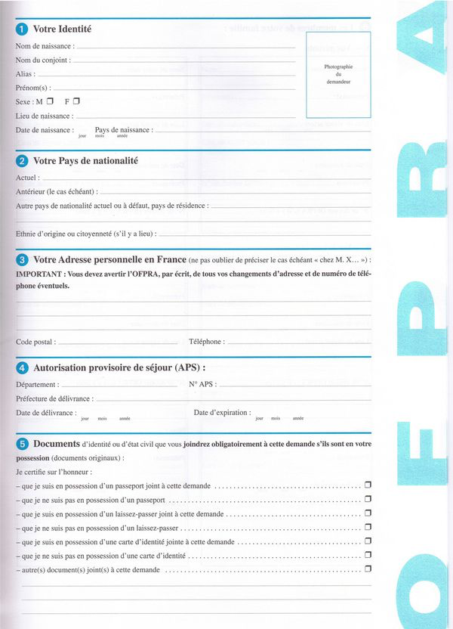
Renseigner le formulaire OFPRA
Le formulaire de demande d’asile remis par le guichet unique est renseigné en français et signé par le représentant légal. Il faut joindre au formulaire :
Des documents sur la personne (photographies d’identité, la copie de l’attestation de demande d’asile, la copie de la décision judiciaire désignant le représentant légal, etc.)
Les originaux des documents d’identité (si le jeune en a)*
Le « récit écrit » : page 10 du formulaire ou sur feuille libre, manuscrit ou dactylographié
Le dossier complet doit être envoyé à l’Ofpra par voie postale dans un délai de 21 jours à compter de la remise du formulaire (en première demande).
À réception du dossier complet, l’Ofpra envoie une lettre d’introduction, qui contient le numéro de dossier Ofpra.
Notes:
Le cas échéant, il faut joindre également la notice d’information sur les motifs du classement de la demande en procédure accélérée par la préfecture.
La lettre d’introduction est très importante, à conserver absolument. Elle contient le n° de dossier de l’Ofpra qu’il faut mentionner à chaque fois qu’il y a lieu de contacter l’Ofpra.
Le récit écrit sert de base à l’officier de protection qui recevra le mineur. L’entretien sera l’occasion de compléter et préciser les informations contenues dans le formulaire et le récit. Ainsi, le mineur ne doit pas s’inquiéter s’il n’est pas en capacité de présenter un récit écrit très détaillé.
Il n’est pas utile d’envoyer des documents sur la situation générale du pays d’origine ou de la décrire dans le récit. Les officiers de protection sont formés sur les pays qu’ils traitent et disposent d’un service de documentation et de nombreux documents pour se tenir informés.
25

Slide 26
2. La convocation à l’entretien
Après l’introduction de la demande, le MNA est personnellement convié, ainsi que son représentant légal, à un entretien confidentiel dans les locaux de l’Ofpra.
La convocation du MNA intervient en règle générale 3 mois après l’introduction de sa demande d’asile, pour lui laisser le temps de se préparer à l’entretien avec son représentant légal.
Convoqué, le mineur doit impérativement se rendre à cet entretien. Si le MNA est contraint de reporter le rendez-vous fixé par l’Ofpra, son représentant légal doit adresser dans les plus brefs délais un justificatif établissant l’impossibilité du mineur à être présent ce jour-là, à l’adresse électronique de la division.
Notes:
26

Slide 27

2. La procédure devant l’OFPRA :
La présence de tiers lors de l’entretien
Assistance par un avocat ou par un représentant agréé d’une association habilitée par l’Ofpra. Ce tiers ne se substitue pas au représentant légal, systématiquement convoqué avec le MNA. Le tiers assiste à l’entretien et peut formuler si nécessaire des observations à la fin. Ses observations sont traduites.
L’avocat n’a pas besoin de mandat pour se présenter à l’entretien.
Pour le mineur en situation de handicap ou particulièrement vulnérable, il peut être accompagné par un professionnel de santé ou par un représentant d’une association, ou exceptionnellement par un tiers de confiance sur autorisation par l’Ofpra. Ces accompagnants ne sont pas autorisés à intervenir durant l’entretien (vulnérabilité@ofpra.gouv.fr).
Toutes les personnes présentes lors de l’entretien sont tenues à la confidentialité. Aucune information détenue par l’Ofpra n’est transmise aux autorités du pays d’origine.
Notes:
La présence de l’avocat ou du représentant d’une association habilitée doit faire l’objet d’une information préalable de l’Ofpra, avant l’entretien, à l’adresse fonctionnelle de la division dans laquelle la demande d’asile est instruite. Cette adresse est mentionnée sur la convocation adressée au demandeur d’asile.
27

Slide 28
2. La procédure devant l’OFPRA :
L’instruction à l’issue de l’entretien
A l’issue de l’entretien, l’officier de protection se prononce sur :
la crédibilité interne et externe des déclarations du mineur sur son parcours, les raisons de son départ du pays, les menaces ou persécutions qu’il a pu subir et sur ses craintes en cas de retour dans son pays
les conséquences à tirer des pièces éventuellement versées au dossier
la qualification juridique des faits invoqués afin de préparer une décision.
La décision de l’Ofpra est notifiée au représentant légal du MNA (sauf s’il est devenu majeur entre temps) et une copie est adressée au mineur. Ils sont en outre avertis par SMS/mail.
Sauf nécessités de l’instruction, la décision intervient immédiatement après l’entretien.
Notes:
Sources : https://www.ofpra.gouv.fr/fr/asile/l-instruction-des-demandes-de/l-instruction
Guide de l’asile pour les mineurs non accompagnés en France – 2019.
28

Slide 29

3. Le recours devant la CNDA
La Cour nationale du droit d’asile est la juridiction administrative compétente dans l’étude des recours déposés contre les décisions de rejet de l’Ofpra.
Délai : Le représentant légal du MNA dispose de 30 jours, à compter de la date de notification, pour introduire un recours devant la CNDA.
La Cour nationale du droit d'asile statue en formation collégiale dans un délai de cinq mois à compter de sa saisine (art. L. 532-6 Ceseda) ou par juge unique dans un délai de cinq semaines (procédure accélérée/irrecevabilité).
Notes:
Source :
https://www.ofpra.gouv.fr/fr/asile/les-voies-de-recours
Consulter également le site internet de la Cour nationale du droit d’asile : www.cnda.gouv.fr
Délai : Le recours doit être envoyé en recommandé avec accusé de réception, par télécopie ou directement déposé au greffe de la Cour.
Délai prolongé d’1 en mois en Outre-mer.
29

Slide 30
L’entretien de demande d’asile

Slide 31
Préparer le récit de vie et l’entretien
Sur son identité :
- Son nom complet, sa nationalité, sa date et son lieu de naissance ;
- Composition familiale et situation de ses proches
- Appartenance à une ethnie, religion, minorité…
Sur son histoire :
Où et comment s’est déroulée son enfance ;
Scolarisation, études suivies, apprentissage d’un métier... ;
Les différents endroits où il a vécu et les motifs qui l’ont amené à changer de lieux de vie ;
Sur les persécutions :
Menaces reçues (qui ? quand ? comment ?)
Agressions, destruction de biens, expulsion de domicile, exode forcé, massacre, génocide
Tentative d’obtenir une protection au sein du pays d’origine ?
Sur son parcours :
Décision de départ et l’organisation du voyage
Itinéraire exact avec les dates, étapes, moyens de transport utilisés, le coût.
Sur les risques en cas de retour au pays :
Changements intervenus dans sa région d’origine
Est-ce que les persécutions qu’il a subies risquent de se reproduire ?
Notes:
Sources :
https://www.ofpra.gouv.fr/fr/asile/l-instruction-des-demandes-de/l-entretien
Guide de l’asile pour les mineurs non accompagnés en France – actualisation 2019 à paraître.
Cadre d’entretien sécurisant : explications en termes simples sur le rôle des personnes présentes, la confidentialité, la neutralité et l’absence de jugement moral.
Techniques d’entretien adaptées : formulation simple des questions, encouragement à demander des précisions, séquençages simplifiés, pas d’insistance sur dates très précises(repères chronologiques), événement situé dans le temps à travers une saison, une fête religieuse, un événement marquant dans le pays etc., questionnement en fonction des capacités cognitives et narratives.
31

Slide 32

Préparer le récit de vie
Points de vigilance
Cohérence du récit de vie (détail sur les membres de sa famille, les différents liens familiaux).
Cohérence de la chronologie des événements : avant son départ, sur son parcours, à son arrivée …
Cohérence sur la géographie de sa région d’origine (éventuels monuments, nom des rues, son adresse..)
Cohérence par rapport à ce qui a été indiqué dans le « récit écrit ».
Sur la forme
●Préparer un récit court et condensé, allant droit au but.
●Le récit doit être rédigé à la première personne du singulier.
Notes:
Sources :
https://www.ofpra.gouv.fr/fr/asile/l-instruction-des-demandes-de/l-entretien
Guide de l’asile pour les mineurs non accompagnés en France – actualisation 2019 à paraître.
Cadre d’entretien sécurisant : explications en termes simples sur le rôle des personnes présentes, la confidentialité, la neutralité et l’absence de jugement moral.
Techniques d’entretien adaptées : formulation simple des questions, encouragement à demander des précisions, séquençages simplifiés, pas d’insistance sur dates très précises(repères chronologiques), événement situé dans le temps à travers une saison, une fête religieuse, un événement marquant dans le pays etc., questionnement en fonction des capacités cognitives et narratives.
32

Slide 33
Les preuves soutenant le récit de vie :
APPARTENANCE A UN GROUPE SOCIAL
La charge de la preuve dans la procédure d’asile est moins lourde que dans les autres procédures.
Le récit se suffit à lui-même.
→ Ne pas aller chercher des documents d’état civil
→ Ne pas essayer de produire d’autres preuves (par ex : avis de recherche).
Il faut bien analyser les documents que le jeune produit au dossier tardivement.
Pour appuyer le récit :
Attestations médicales
Les rapports et articles
RELIGION
Notes:
Source : https://www.ofpra.gouv.fr/fr/asile/les-differents-types-de-protection/l-asile-constitutionnel
L’asile constitutionnel n’est octroyé par les autorités françaises que dans de rares cas et a aussi une dimension symbolique.
Spécificité française.

Slide 34
L’entretien avec les enfants victimes de traumatismes
Traumatisme : un événement vécu comme catastrophique et menaçant la vie et l'identité. Ce qui constitue un traumatisme est propre à chaque enfant
Traumatisme aigu : lié à un seul facteur de stress isolé (attentat à la bombe, fusillade, etc.)
Traumatisme chronique : exposition répétée et prolongée à un facteur de stress (violence conjugale, négligence prolongée, grande pauvreté)
Complexe : exposition à une série de facteurs de stress complexes et interdépendants sur une longue période (exposition à la guerre)
Le traumatisme psychologique est une réponse émotionnelle à un souvenir traumatisant qui s'est produit chez une personne ou dont elle a été témoin.
La mémoire à court terme/épisodique est intrinsèquement affectée, mais les victimes d'abus graves ou de torture peuvent également constater que leur mémoire à long terme est affectée.
La capacité à se souvenir d'histoires et de récits est également affectée par le traumatisme : schémas de pensée désorganisés/réaction de fuite ou de combat.

Slide 35
L’entretien avec les enfants victimes de traumatismes
Fenêtre de tolérance : un concept développée par le psychologue Dan Siegel
Zone optimale : ouverte, curieuse, présente, capable d'engager toutes nos capacités rationnelles.
Cette fenêtre est rétrécie par les traumatismes qui nous placent plus facilement en état d'hyper ou d'hypo éveil.
L'hyperexcitation : réaction de “lutte ou fuite”
Symptômes : panique, rage, anxiété, colère, crises de nerfs
Hypoexcitation : réaction de gel
Symptômes : Engourdissement : réactions émotionnelles émoussées, comme si elles n'avaient aucun lien avec l'événement traumatique
Dissociation : phénomène consistant en une perturbation de l'intégration des événements traumatiques (sentiment d'irréalité, dépersonnalisation) symptômes dépressifs, difficulté à se connecter à l'événement traumatique

Slide 36
L’entretien avec les enfants victimes de traumatismes
Il est parfois impossible d'éviter de sortir de cette fenêtre de tolérance. Il convient donc de respecter les principes suivants :
Sécurité : Créer un environnement chaleureux et calme.
Confiance : Etre clair sur notre rôle et notre relation. Demander le consentement. Fournir des explications où besoin.
Choix : Redonner le sentiment de contrôler les décisions, les résultats et le processus de rétablissement. Renforcer l'autonomie et l'autodétermination.
Collaboration : Combiner notre expertise personnelle et professionnelle avec l’expérience de l'enfant. Poser des questions, affirmer que nous écoutons activement.
Autonomisation : Aider l'enfant à réaliser qu'il a la capacité de se rétablir. Reconnaître ses forces en reconnaissant son autonomie, son courage, etc.

Slide 37
L’entretien avec les enfants victimes de traumatismes
Normes d'entretien :
En cas d'entretien avec un enfant, la pièce et le cadre doivent être adaptés à l'enfant et les distractions doivent être minimales.
Questions ouvertes - éviter les questions fermées ou suggestives.
Introduction :
Se présenter et expliquer son rôle
Établissement du rapport - activités quotidiennes, loisirs...
Vérification de la mémoire narrative - demander au client de se rappeler ce qu'il a fait plus tôt dans la journée ou quelques jours auparavant.
Exemple de questions ouvertes :
Dites-moi tout sur...
Commencez par le début et dites-moi tout ce que vous savez à ce sujet.
Vous avez dit que c'était arrivé plusieurs fois. Pouvez-vous me dire tout ce que vous savez sur la première fois dont vous vous souvenez ?
Racontez-moi ce qui s'est passé.

Slide 38
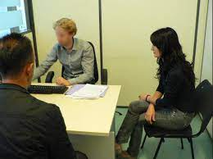
Comment se déroule l’entretien ?
Dans la salle d’entretien, les parties prenantes sont :
L’officier de protection
L’interprète (si nécessaire)
Le demandeur d’asile
Pour les mineurs, en principe le représentant légal
Certains tiers : association habilitée, tiers autorisé (vulnerabilité@ofpra.gouv.fr)
Le demandeur d’asile mineur ou majeur peut toujours être accompagné par un avocat – prévenir la division géographique en avance si possible
Notes:
Sources :
https://www.ofpra.gouv.fr/fr/asile/l-instruction-des-demandes-de/l-entretien
Guide de l’asile pour les mineurs non accompagnés en France – actualisation 2022 à paraître.
Cadre d’entretien sécurisant : explications en termes simples sur le rôle des personnes présentes, la confidentialité, la neutralité et l’absence de jugement moral.
Techniques d’entretien adaptées : formulation simple des questions, encouragement à demander des précisions, séquençages simplifiés, pas d’insistance sur dates très précises(repères chronologiques), événement situé dans le temps à travers une saison, une fête religieuse, un événement marquant dans le pays etc., questionnement en fonction des capacités cognitives et narratives.
38

Slide 39
Comment se déroule l’entretien ?
Le demandeur est conduit dans une salle d’entretien avec son avocat et l’interprète, si nécessaire.
Trois phases principales :
L’officier de protection explique le rôle de chacun et l’objectif de l’entretien
L’officier de protection interroge la personne sur son état civil et son parcours
L’officier de protection interroge la personne sur ses craintes et motifs de persécutions
A la fin de l’entretien :
Le tiers, notamment l’avocat, peut émettre des observations
Notes:
39

Slide 40
L’instruction à l’issue de l’entretien
La transcription écrite des déclarations en entretien est communiquée au représentant légal du MNA pour commentaire, sauf si le mineur est reconnu réfugié.
A l’issue de l’entretien, l’officier de protection se prononce sur :
la crédibilité interne et externe des déclarations du mineur sur son parcours, les raisons de son départ du pays, les menaces ou persécutions qu’il a pu subir et sur ses craintes en cas de retour dans son pays
les conséquences à tirer des pièces éventuellement versées au dossier
la qualification juridique des faits invoqués afin de préparer une décision.
La décision de l’Ofpra est notifiée au représentant légal du MNA (sauf s’il est devenu majeur entre temps) et une copie est adressée au mineur. Ils sont en outre avertis par SMS/mail.
Notes:
Sources : https://www.ofpra.gouv.fr/fr/asile/l-instruction-des-demandes-de/l-instruction
Guide de l’asile pour les mineurs non accompagnés en France – actualisation 2019 à paraître.
40

